Slide 1
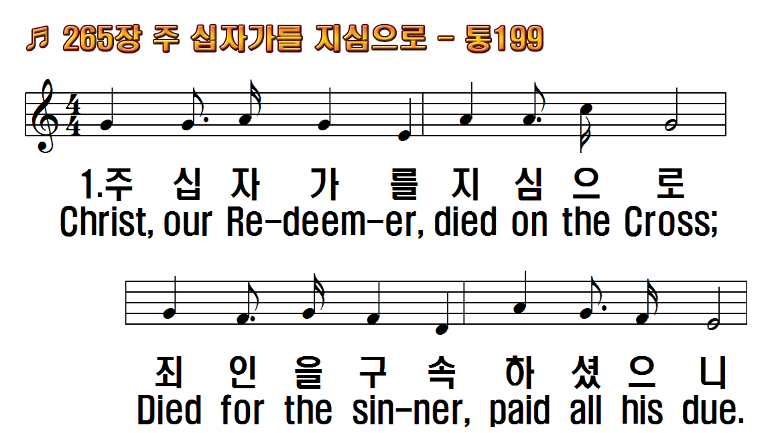
1.주 십자가를 지심으로
2.흉악한 죄인 괴수라도
3.심판할 때에 모든 백성
4.구주의 사랑 크신 은혜
후.내가 그 피를 유월절
1.Christ, our Redeemer,
2.Chiefest of sinners,
3.Judgment is coming,
4.O great compassion!
R."When I see the

Slide 2
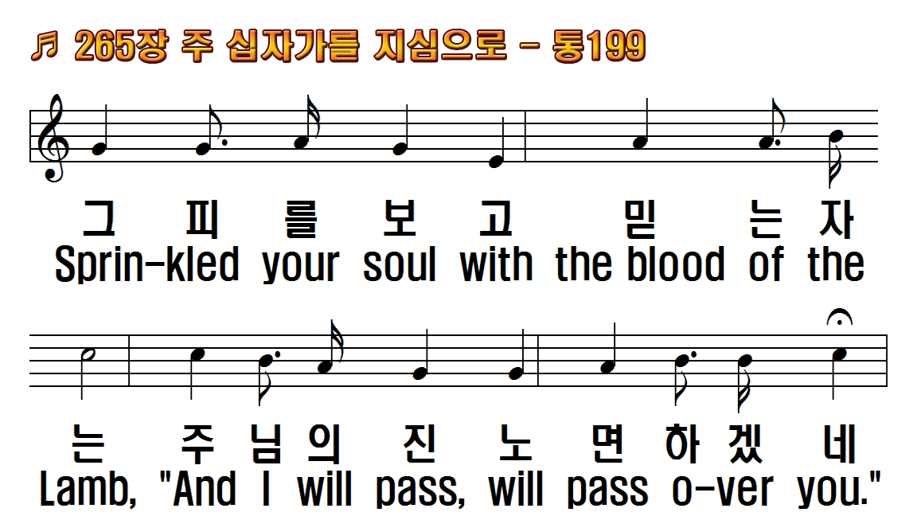
1.주 십자가를 지심으로
2.흉악한 죄인 괴수라도
3.심판할 때에 모든 백성
4.구주의 사랑 크신 은혜
후.내가 그 피를 유월절
1.Christ, our Redeemer,
2.Chiefest of sinners,
3.Judgment is coming,
4.O great compassion!
R."When I see the

Slide 3
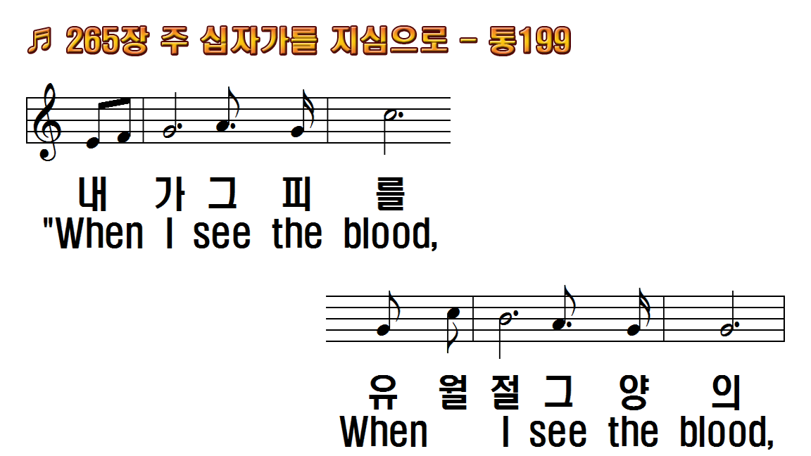
1.주 십자가를 지심으로
2.흉악한 죄인 괴수라도
3.심판할 때에 모든 백성
4.구주의 사랑 크신 은혜
후.내가 그 피를 유월절
1.Christ, our Redeemer,
2.Chiefest of sinners,
3.Judgment is coming,
4.O great compassion!
R."When I see the

Slide 4
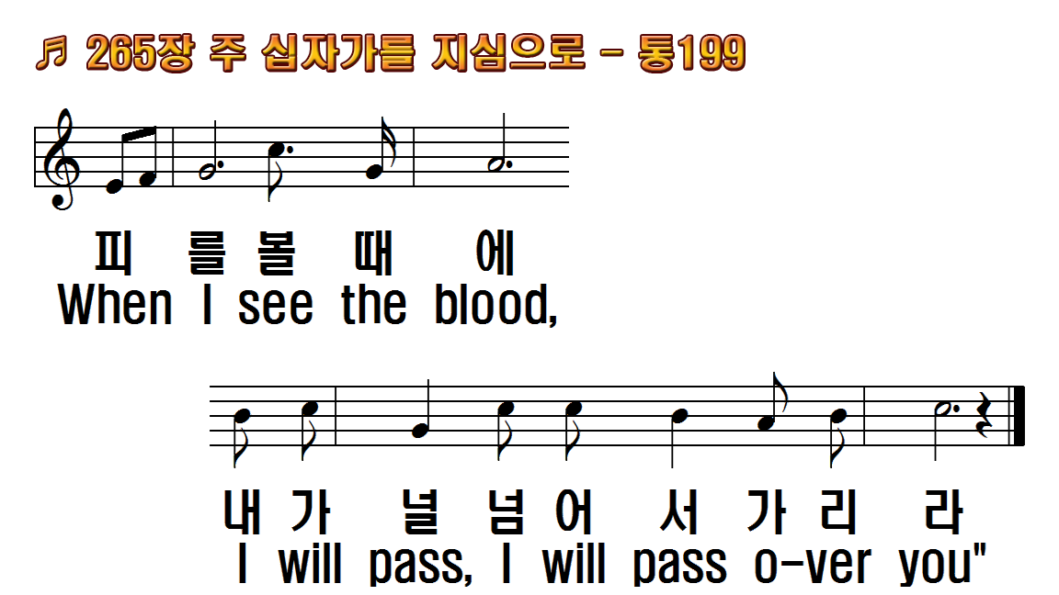
1.주 십자가를 지심으로
2.흉악한 죄인 괴수라도
3.심판할 때에 모든 백성
4.구주의 사랑 크신 은혜
후.내가 그 피를 유월절
1.Christ, our Redeemer,
2.Chiefest of sinners,
3.Judgment is coming,
4.O great compassion!
R."When I see the

Slide 5
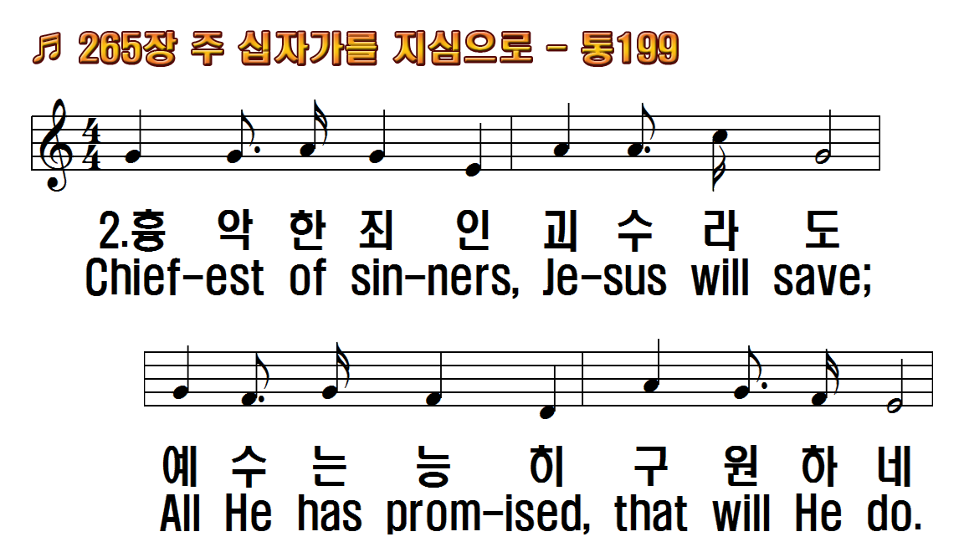
1.주 십자가를 지심으로
2.흉악한 죄인 괴수라도
3.심판할 때에 모든 백성
4.구주의 사랑 크신 은혜
후.내가 그 피를 유월절
1.Christ, our Redeemer,
2.Chiefest of sinners,
3.Judgment is coming,
4.O great compassion!
R."When I see the

Slide 6
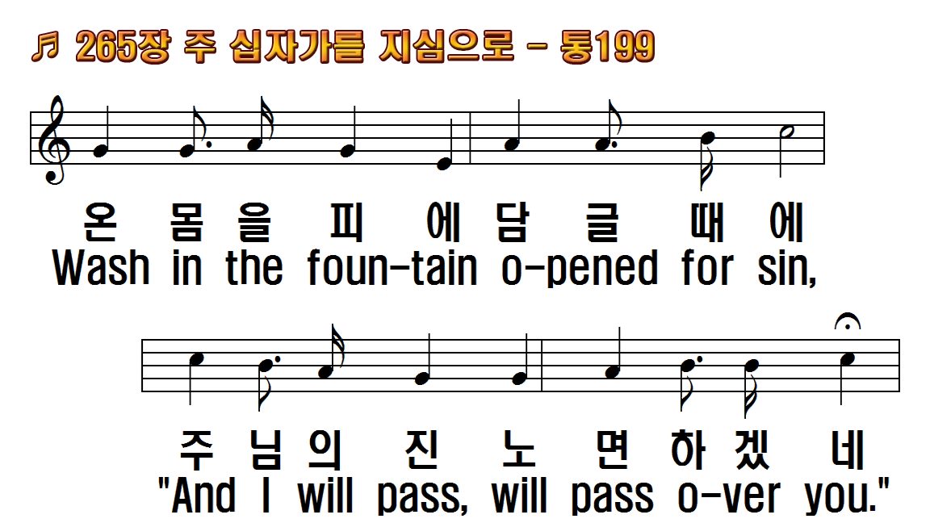
1.주 십자가를 지심으로
2.흉악한 죄인 괴수라도
3.심판할 때에 모든 백성
4.구주의 사랑 크신 은혜
후.내가 그 피를 유월절
1.Christ, our Redeemer,
2.Chiefest of sinners,
3.Judgment is coming,
4.O great compassion!
R."When I see the

Slide 7
1.주 십자가를 지심으로
2.흉악한 죄인 괴수라도
3.심판할 때에 모든 백성
4.구주의 사랑 크신 은혜
후.내가 그 피를 유월절
1.Christ, our Redeemer,
2.Chiefest of sinners,
3.Judgment is coming,
4.O great compassion!
R."When I see the

Slide 8
1.주 십자가를 지심으로
2.흉악한 죄인 괴수라도
3.심판할 때에 모든 백성
4.구주의 사랑 크신 은혜
후.내가 그 피를 유월절
1.Christ, our Redeemer,
2.Chiefest of sinners,
3.Judgment is coming,
4.O great compassion!
R."When I see the

Slide 9
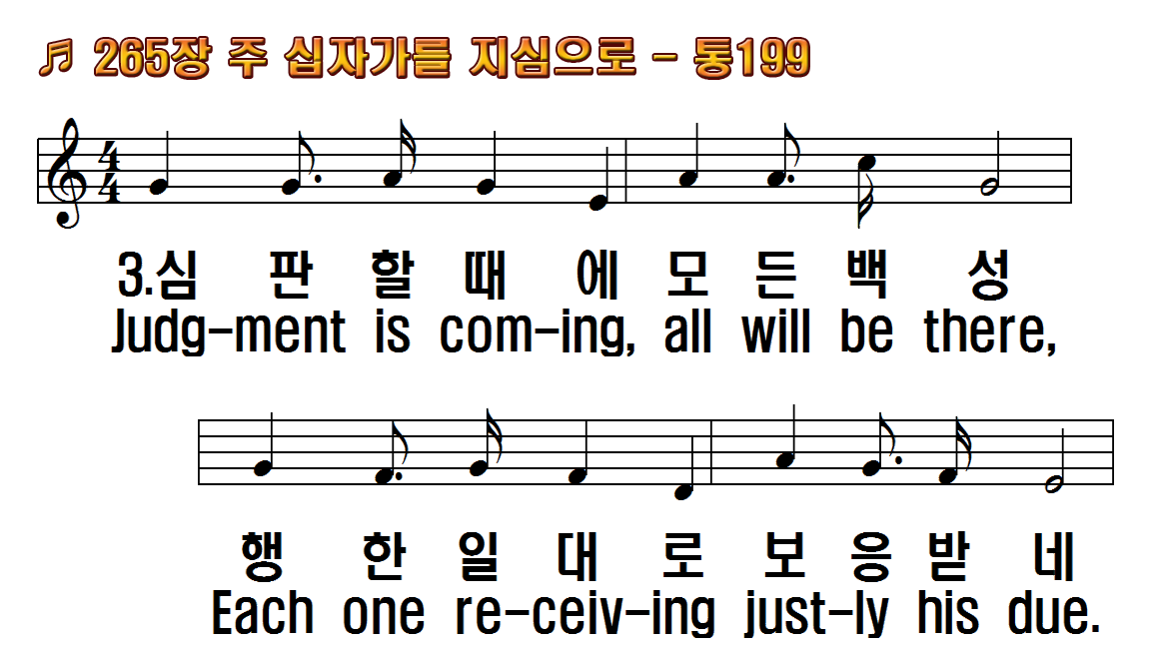
1.주 십자가를 지심으로
2.흉악한 죄인 괴수라도
3.심판할 때에 모든 백성
4.구주의 사랑 크신 은혜
후.내가 그 피를 유월절
1.Christ, our Redeemer,
2.Chiefest of sinners,
3.Judgment is coming,
4.O great compassion!
R."When I see the

Slide 10
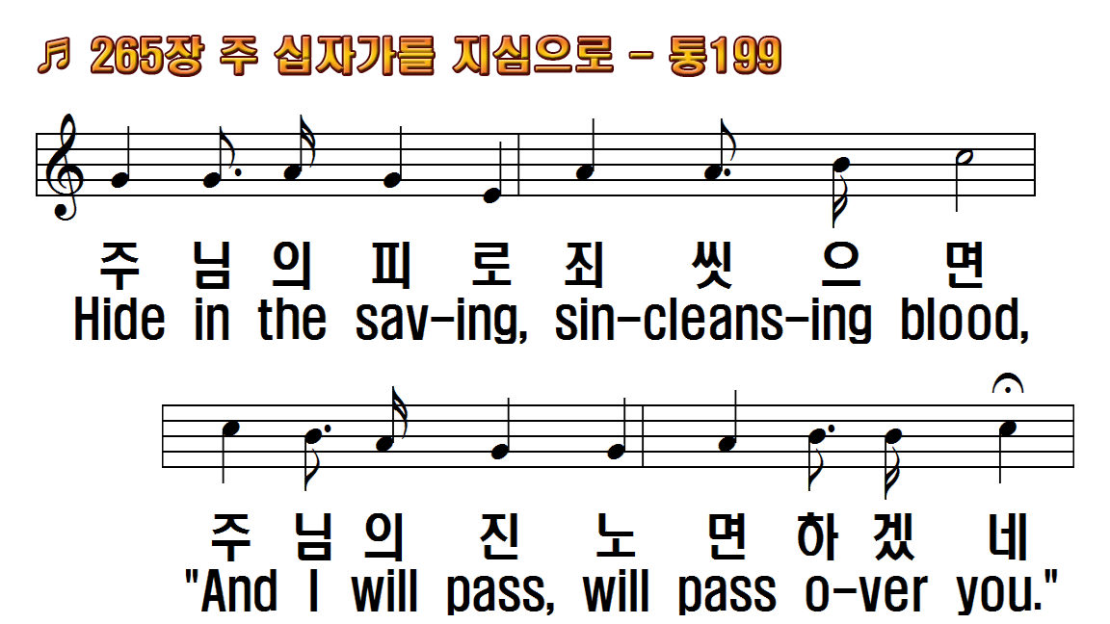
1.주 십자가를 지심으로
2.흉악한 죄인 괴수라도
3.심판할 때에 모든 백성
4.구주의 사랑 크신 은혜
후.내가 그 피를 유월절
1.Christ, our Redeemer,
2.Chiefest of sinners,
3.Judgment is coming,
4.O great compassion!
R."When I see the

Slide 11
1.주 십자가를 지심으로
2.흉악한 죄인 괴수라도
3.심판할 때에 모든 백성
4.구주의 사랑 크신 은혜
후.내가 그 피를 유월절
1.Christ, our Redeemer,
2.Chiefest of sinners,
3.Judgment is coming,
4.O great compassion!
R."When I see the

Slide 12
1.주 십자가를 지심으로
2.흉악한 죄인 괴수라도
3.심판할 때에 모든 백성
4.구주의 사랑 크신 은혜
후.내가 그 피를 유월절
1.Christ, our Redeemer,
2.Chiefest of sinners,
3.Judgment is coming,
4.O great compassion!
R."When I see the

Slide 13
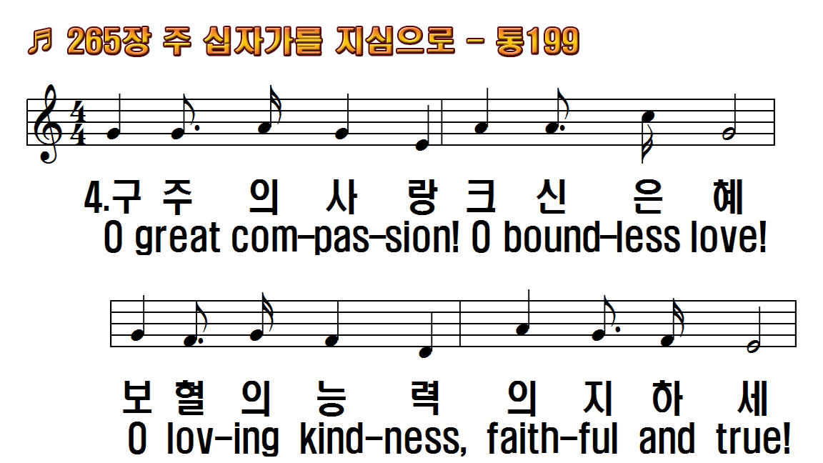
1.주 십자가를 지심으로
2.흉악한 죄인 괴수라도
3.심판할 때에 모든 백성
4.구주의 사랑 크신 은혜
후.내가 그 피를 유월절
1.Christ, our Redeemer,
2.Chiefest of sinners,
3.Judgment is coming,
4.O great compassion!
R."When I see the

Slide 14
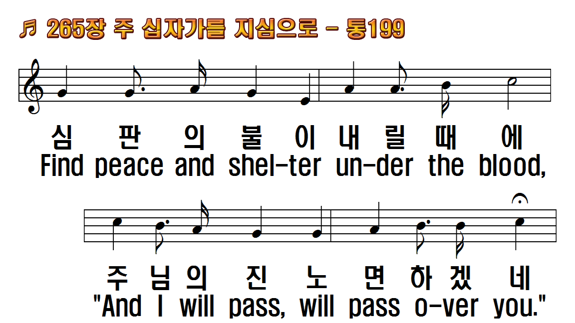
1.주 십자가를 지심으로
2.흉악한 죄인 괴수라도
3.심판할 때에 모든 백성
4.구주의 사랑 크신 은혜
후.내가 그 피를 유월절
1.Christ, our Redeemer,
2.Chiefest of sinners,
3.Judgment is coming,
4.O great compassion!
R."When I see the

Slide 15
1.주 십자가를 지심으로
2.흉악한 죄인 괴수라도
3.심판할 때에 모든 백성
4.구주의 사랑 크신 은혜
후.내가 그 피를 유월절
1.Christ, our Redeemer,
2.Chiefest of sinners,
3.Judgment is coming,
4.O great compassion!
R."When I see the

Slide 16
1.주 십자가를 지심으로
2.흉악한 죄인 괴수라도
3.심판할 때에 모든 백성
4.구주의 사랑 크신 은혜
후.내가 그 피를 유월절
1.Christ, our Redeemer,
2.Chiefest of sinners,
3.Judgment is coming,
4.O great compassion!
R."When I see the

Slide 17
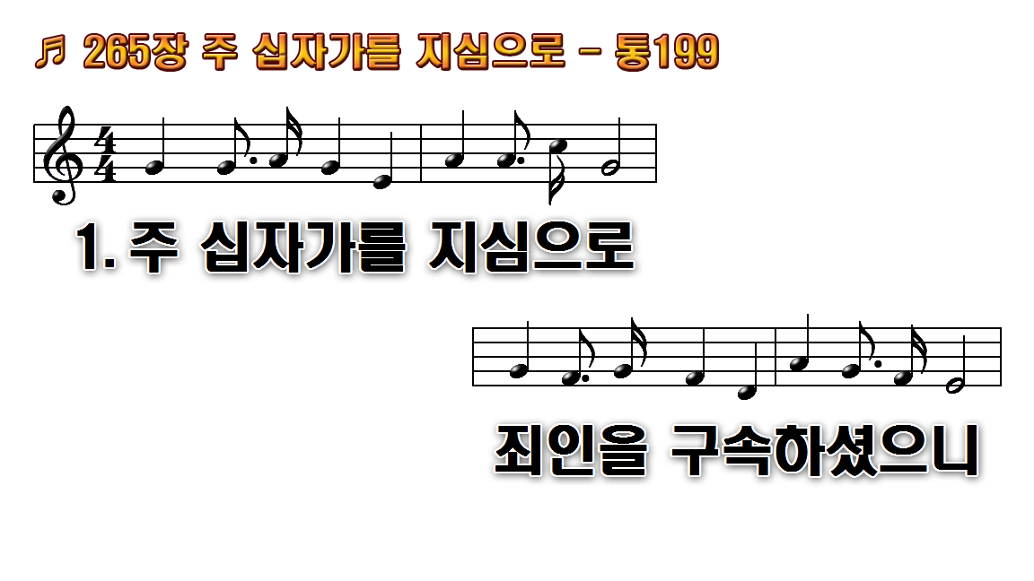
1.주 십자가를 지심으로 죄인을
2.흉악한 죄인 괴수라도 예수는
3.심판할 때에 모든 백성 행한
4.구주의 사랑 크신 은혜 보혈의

Slide 18
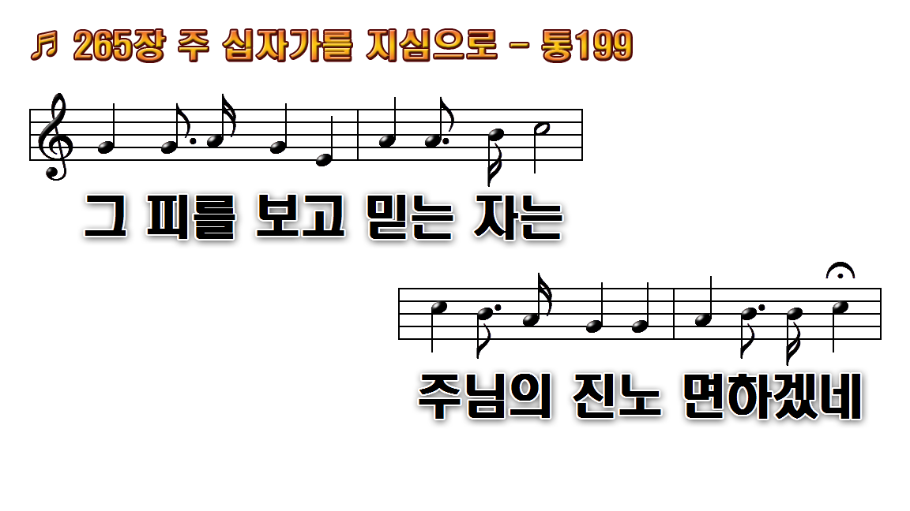
1.주 십자가를 지심으로 죄인을
2.흉악한 죄인 괴수라도 예수는
3.심판할 때에 모든 백성 행한
4.구주의 사랑 크신 은혜 보혈의

Slide 19
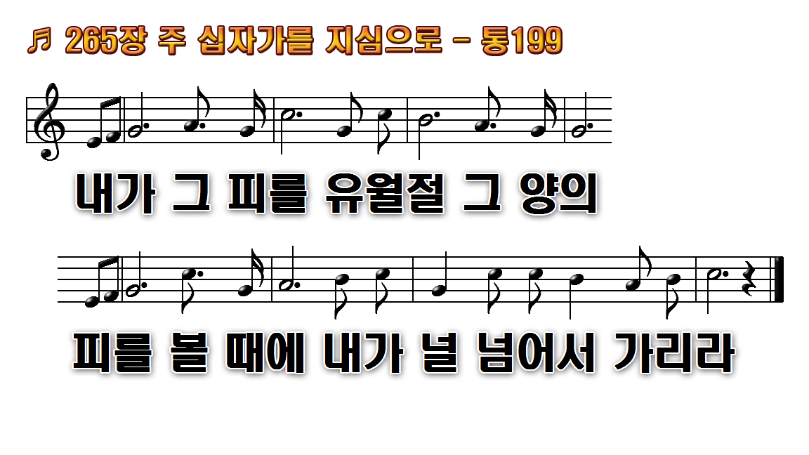
1.주 십자가를 지심으로 죄인을
2.흉악한 죄인 괴수라도 예수는
3.심판할 때에 모든 백성 행한
4.구주의 사랑 크신 은혜 보혈의

Slide 20
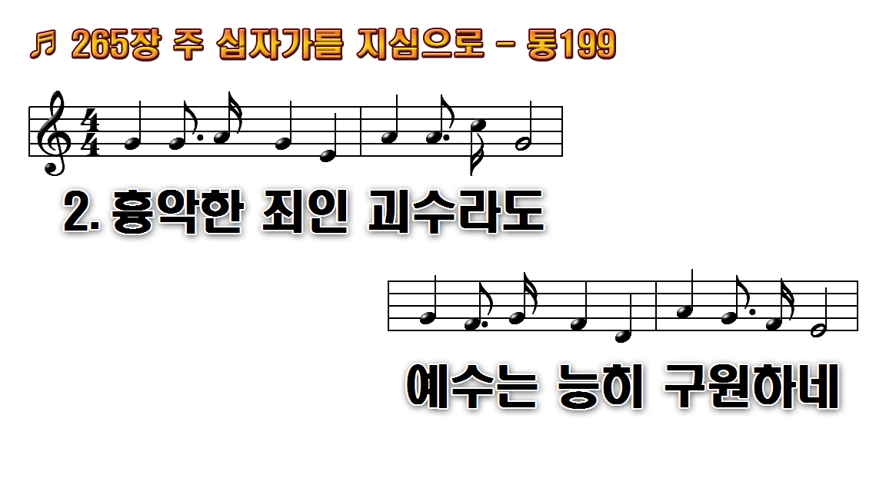
1.주 십자가를 지심으로 죄인을
2.흉악한 죄인 괴수라도 예수는
3.심판할 때에 모든 백성 행한
4.구주의 사랑 크신 은혜 보혈의

Slide 21
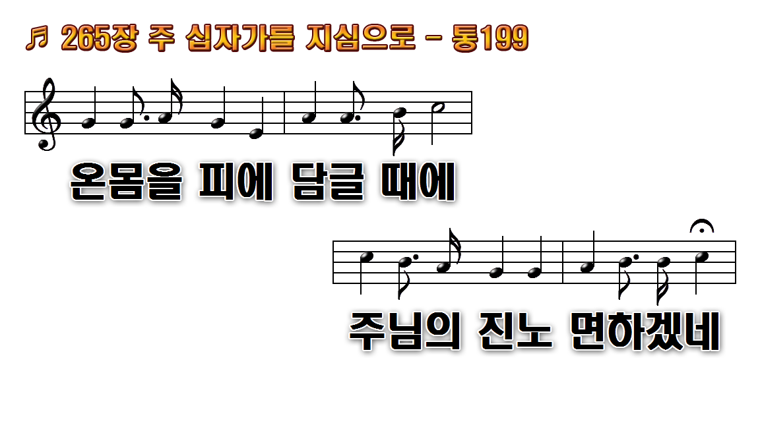
1.주 십자가를 지심으로 죄인을
2.흉악한 죄인 괴수라도 예수는
3.심판할 때에 모든 백성 행한
4.구주의 사랑 크신 은혜 보혈의

Slide 22
1.주 십자가를 지심으로 죄인을
2.흉악한 죄인 괴수라도 예수는
3.심판할 때에 모든 백성 행한
4.구주의 사랑 크신 은혜 보혈의

Slide 23
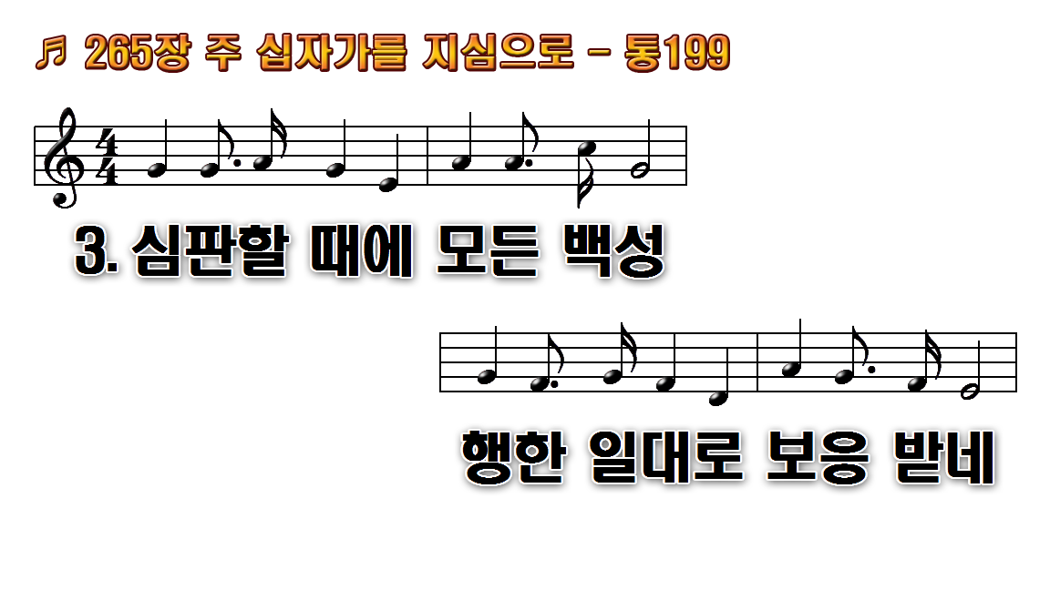
1.주 십자가를 지심으로 죄인을
2.흉악한 죄인 괴수라도 예수는
3.심판할 때에 모든 백성 행한
4.구주의 사랑 크신 은혜 보혈의

Slide 24
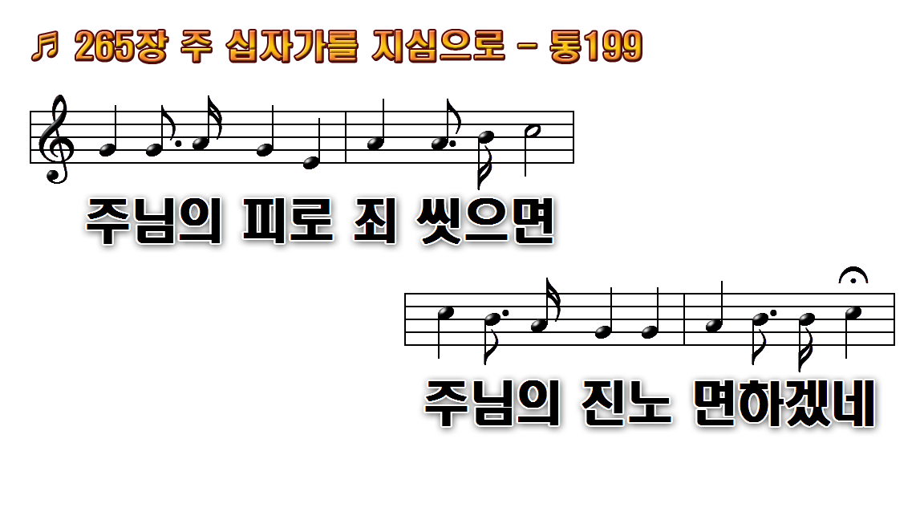
1.주 십자가를 지심으로 죄인을
2.흉악한 죄인 괴수라도 예수는
3.심판할 때에 모든 백성 행한
4.구주의 사랑 크신 은혜 보혈의

Slide 25
1.주 십자가를 지심으로 죄인을
2.흉악한 죄인 괴수라도 예수는
3.심판할 때에 모든 백성 행한
4.구주의 사랑 크신 은혜 보혈의

Slide 26
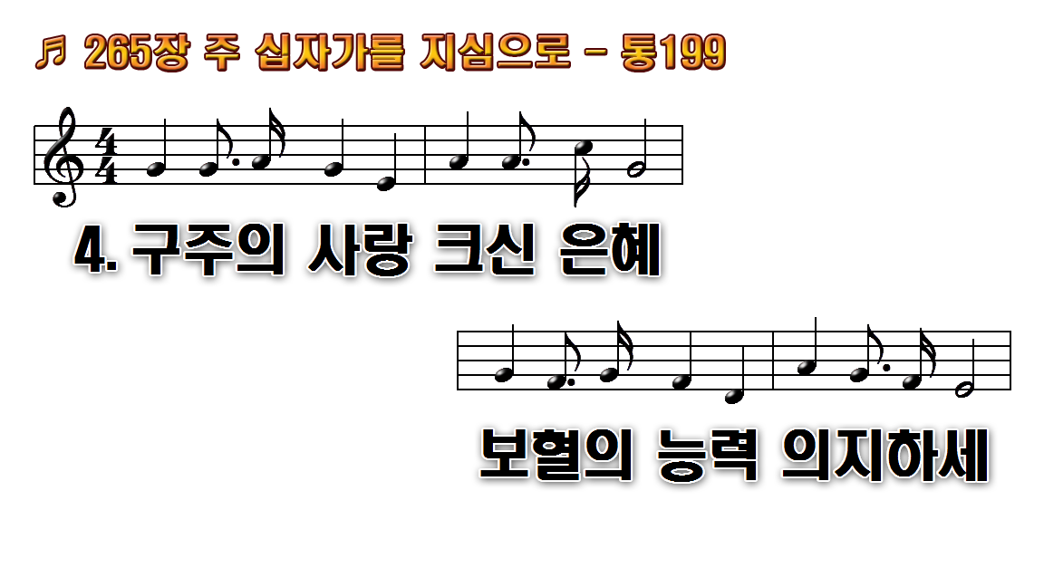
1.주 십자가를 지심으로 죄인을
2.흉악한 죄인 괴수라도 예수는
3.심판할 때에 모든 백성 행한
4.구주의 사랑 크신 은혜 보혈의

Slide 27
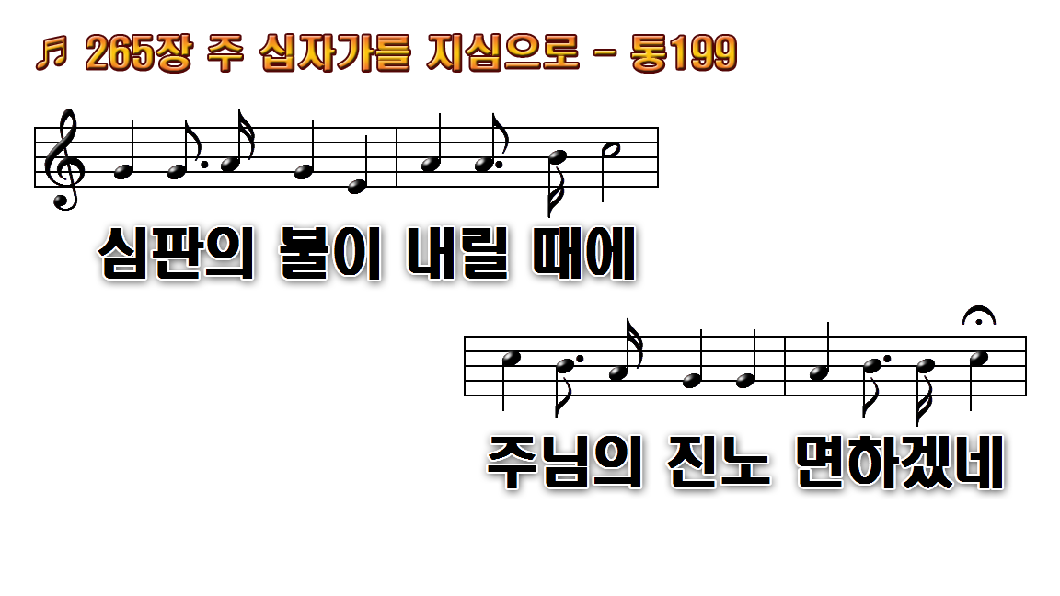
1.주 십자가를 지심으로 죄인을
2.흉악한 죄인 괴수라도 예수는
3.심판할 때에 모든 백성 행한
4.구주의 사랑 크신 은혜 보혈의

Slide 28
1.주 십자가를 지심으로 죄인을
2.흉악한 죄인 괴수라도 예수는
3.심판할 때에 모든 백성 행한
4.구주의 사랑 크신 은혜 보혈의

